Slide 1
PLANO CARTESIANO

Slide 2

PLANO CARTESIANO
Al igual que los números reales se representan en la recta real:
los pares ordenados (x, y) se representan en el plano cartesiano.
El punto 3 se ubica tres unidades a la derecha de 0. El punto –2 se ubica dos unidades a la izquierda de 0.
Área Académica de Ciencias Básicas y Modelado UJTL - Matemáticas

Slide 3
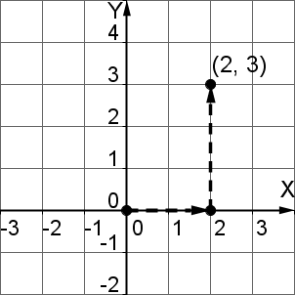
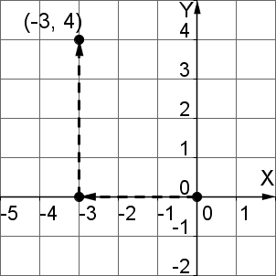
PLANO CARTESIANO
Veamos cómo representar los puntos:
(2, 3), (– 3, 4), (– 4, – 3) y (4, –2)
A partir de (0, 0) corremos
2 unidades a la derecha y
luego 3 arriba
A partir de (0, 0) corremos
3 unidades a la izquierda y luego 3 arriba
Área Académica de Ciencias Básicas y Modelado UJTL - Matemáticas

Slide 4
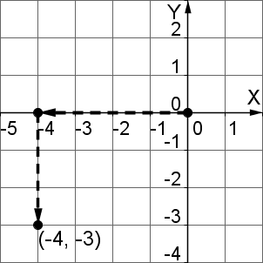
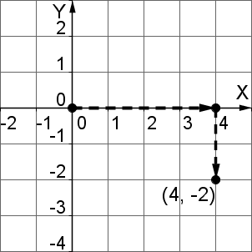
PLANO CARTESIANO
Veamos cómo representar los puntos:
(2, 3), (– 3, 4), (– 4, – 3) y (4, –2)
A partir de (0, 0) corremos 4 unidades a la izquierda y luego 3 abajo
A partir de (0, 0) corremos
4 unidades a la derecha y
luego 2 abajo
Área Académica de Ciencias Básicas y Modelado UJTL - Matemáticas

Slide 5
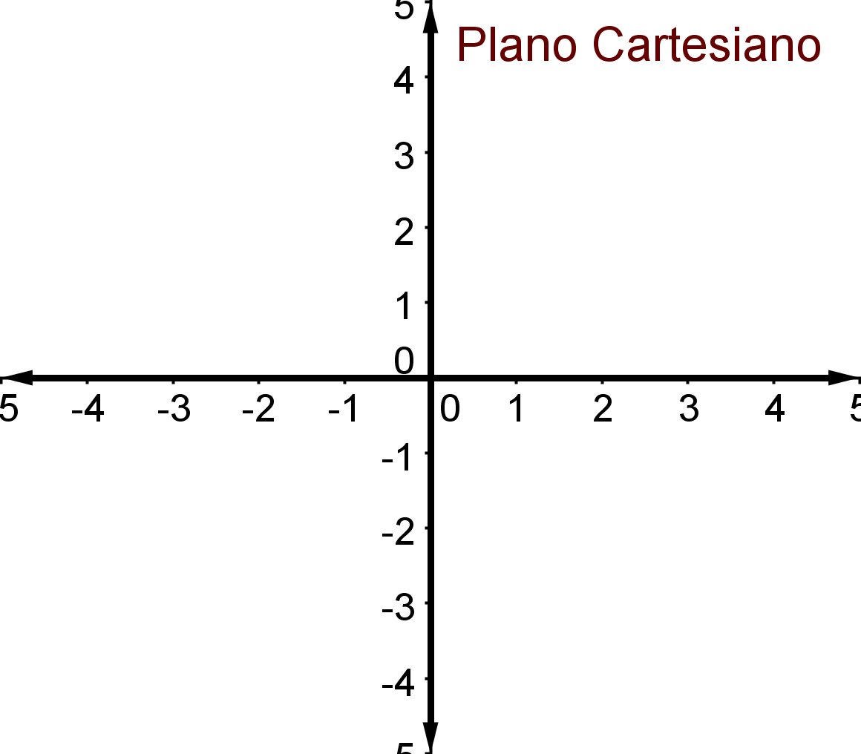
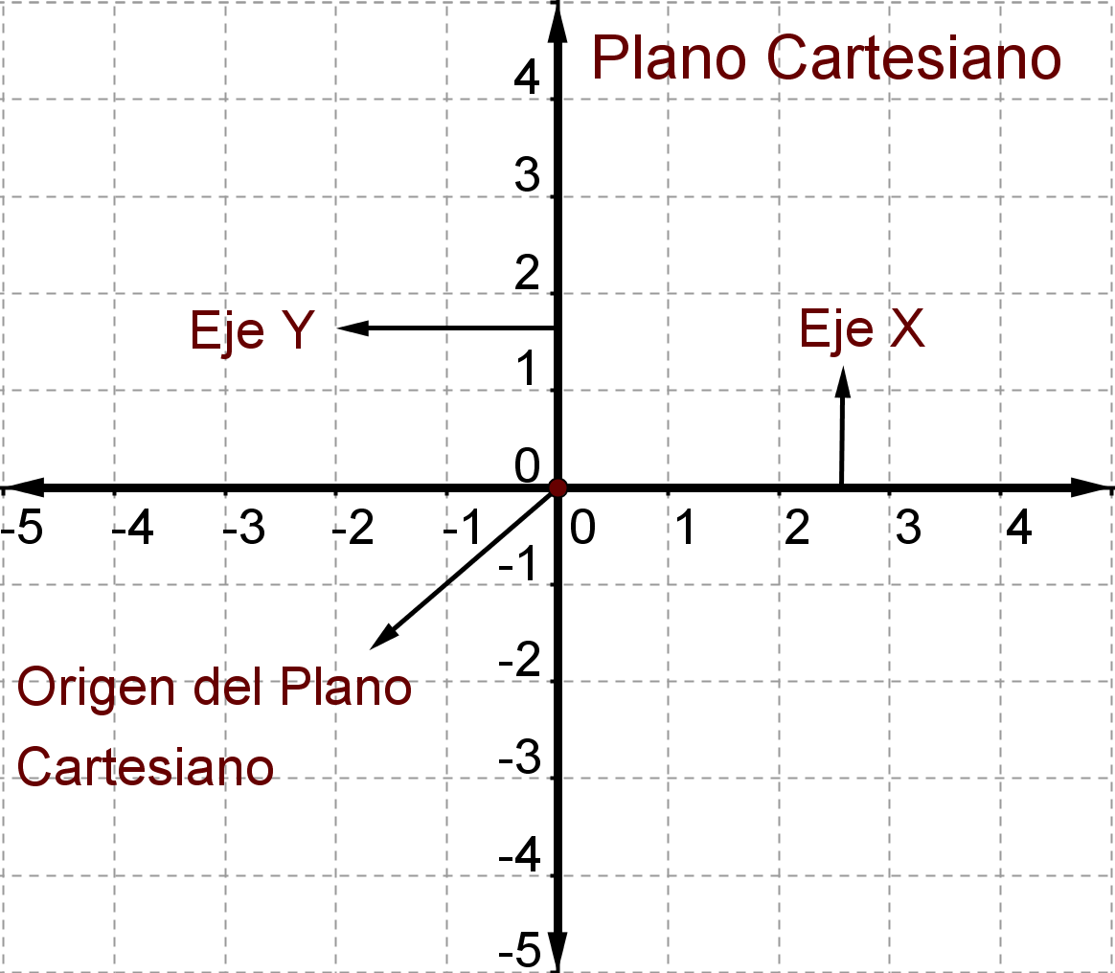
Veamos con detalle el plano cartesiano
PLANO CARTESIANO
Si tomamos dos rectas numéricas perpendiculares (una horizontal y la otra vertical) que se cortan en sus respectivos puntos 0, tenemos un Plano Cartesiano.
La recta horizontal es el eje X, la recta vertical es el eje Y. El punto de intersección de las rectas es el origen del plano cartesiano.
Área Académica de Ciencias Básicas y Modelado UJTL - Matemáticas

Slide 6
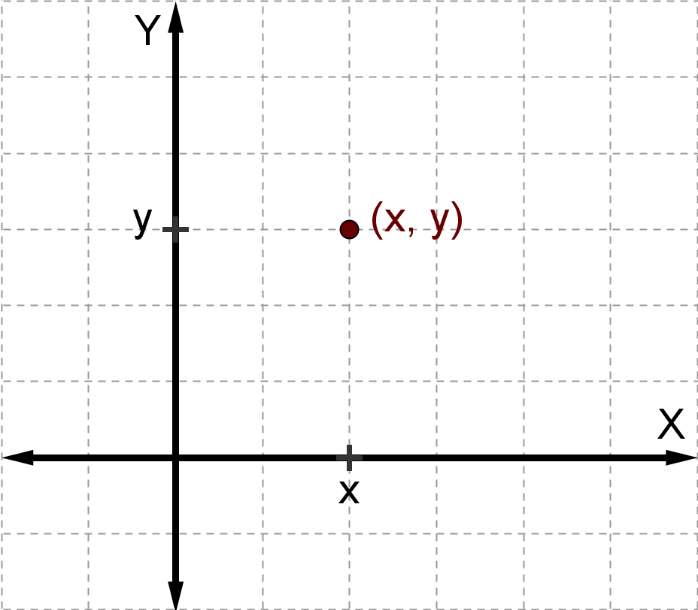
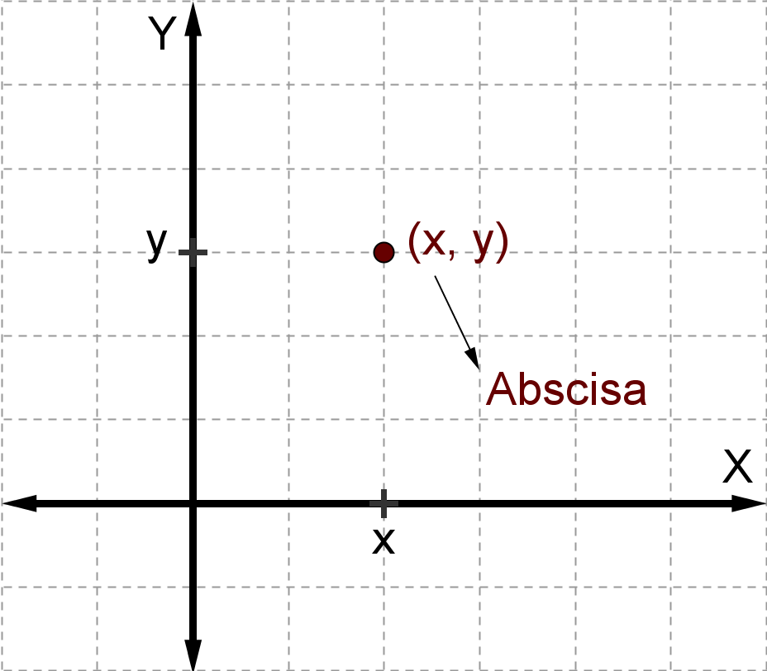
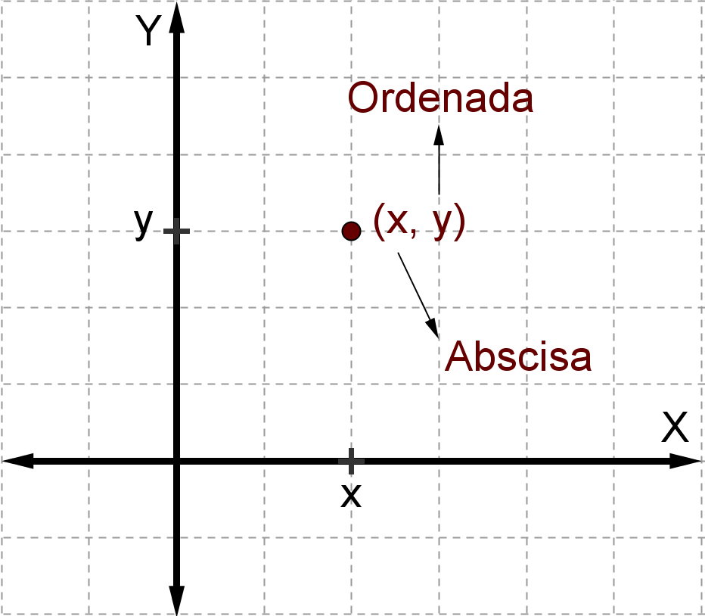
PLANO CARTESIANO
Hay infinitos puntos en el plano cartesiano. Cada punto P está asociado con un par ordenado (x, y) de números reales.
La primera coordenada x es la abscisa y se ubica en el eje horizontal.
La segunda coordenada y es la ordenada y se ubica en el eje vertical.
Área Académica de Ciencias Básicas y Modelado UJTL - Matemáticas

Slide 7
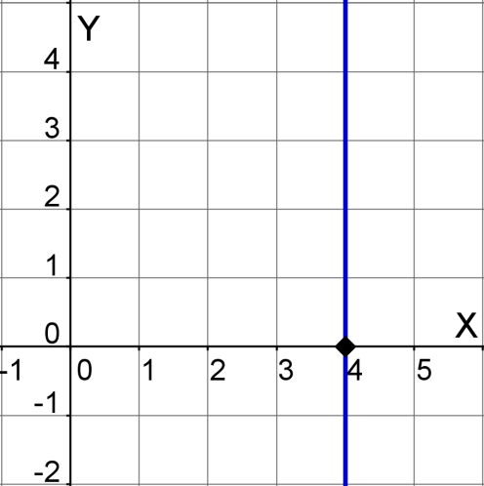
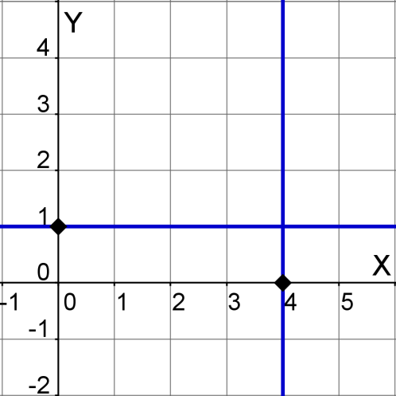
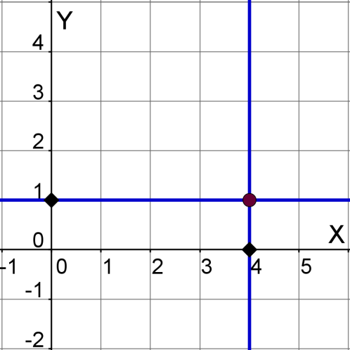
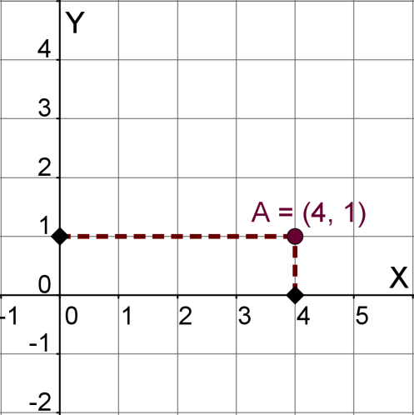
PLANO CARTESIANO
Representar puntos como: (1, 4), (–5, 4), (–3, –5), (2, –4), puede hacerse también utilizando el siguiente proceso:
Representemos, por ejemplo, el punto (1, 4):
1) Ubicamos la abscisa 4 en el eje x y trazamos la perpendicular al eje x que pase por 4.
2) Ubicamos la ordenada 1 en el eje y y trazamos de igual forma la perpendicular al eje y que pase por 1
3) Marcamos la intersección entre las dos rectas.
4) Trazamos los segmentos desde cada eje al punto.
Área Académica de Ciencias Básicas y Modelado UJTL - Matemáticas

Slide 8
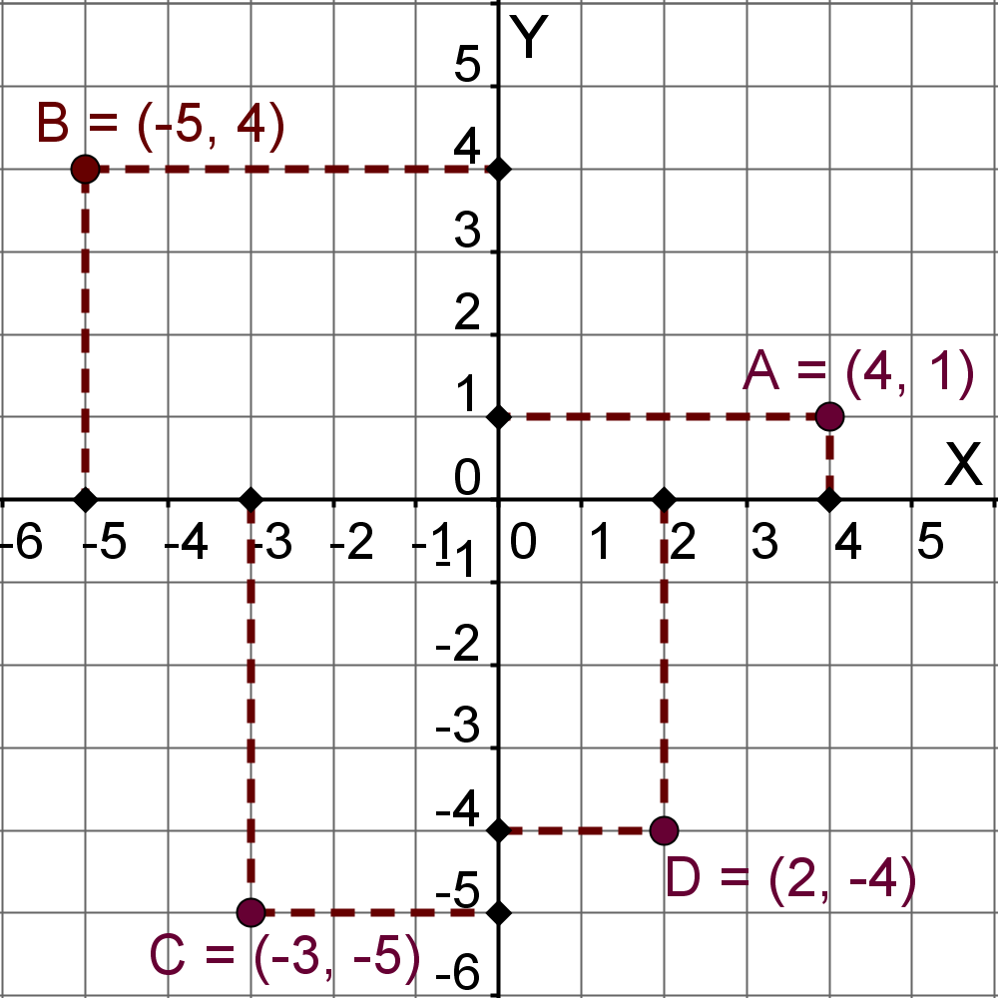
PLANO CARTESIANO
Para representar los otros puntos, procedemos de igual forma que con el punto (1, 4).
Podemos ubicar cada coordenada en el eje correspondiente y trazar los segmentos que unen el eje con la intersección de las rectas perpendiculares.
Área Académica de Ciencias Básicas y Modelado UJTL - Matemáticas

Slide 9
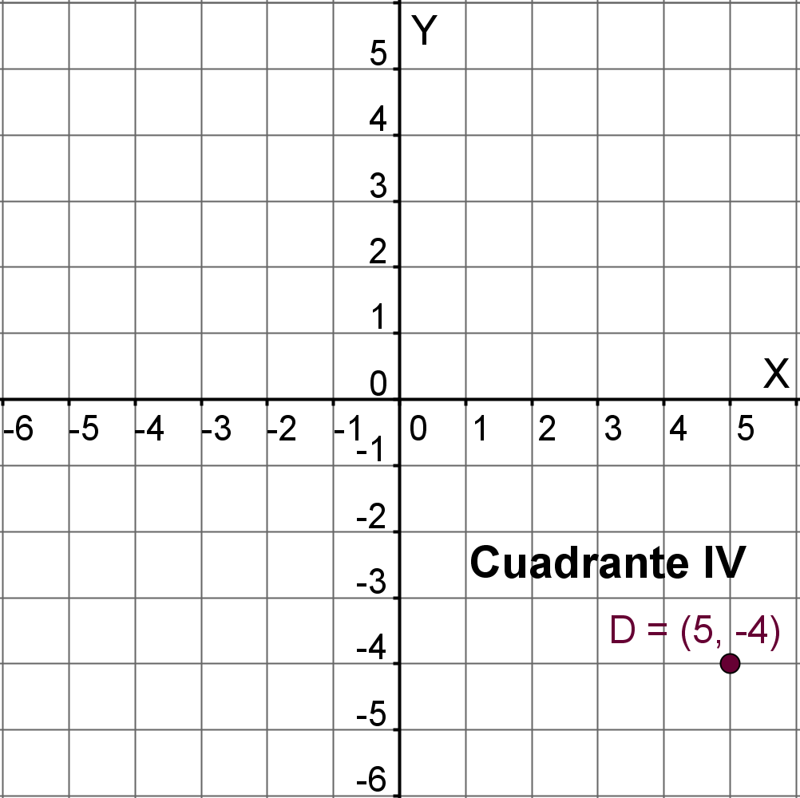
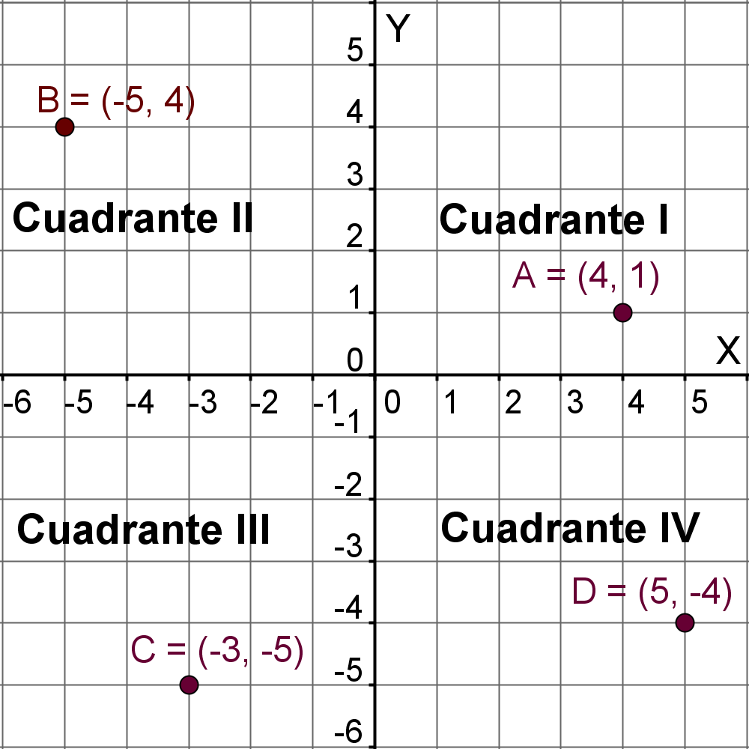
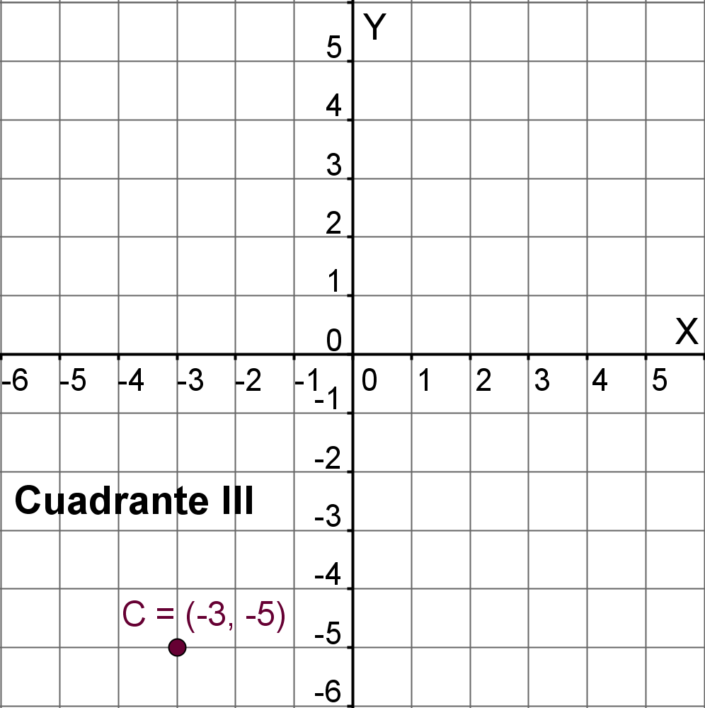
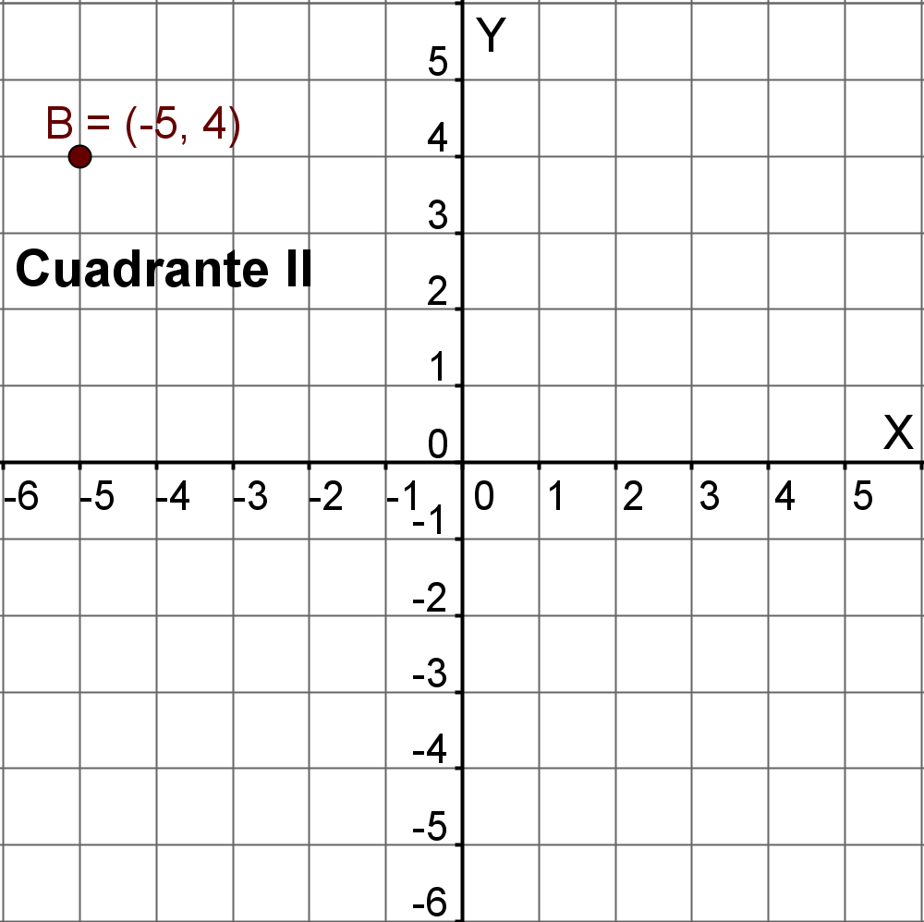
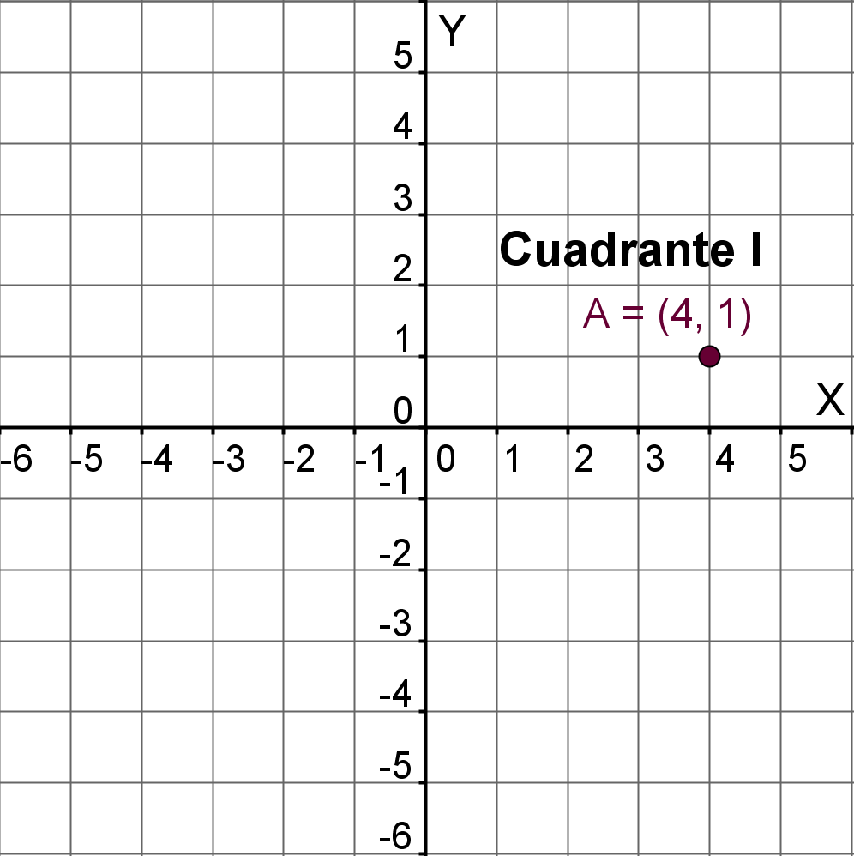
PLANO CARTESIANO
Al representar puntos en el plano cartesiano, estos quedan ubicados en secciones llamadas cuadrantes. Por ejemplo, el cuadrante correspondiente a los puntos
A = (4, 1), B = (–5, 4), C = (–3, –5), y D = (5, –4) es:
El punto A en el cuadrante I:
Note que en este cuadrante las dos componentes son positivas
El punto B cuadrante II:
En este cuadrante la abscisa es negativa y la ordenada es positiva
El punto C cuadrante III.
En este cuadrante las dos componentes son negativas
El punto D cuadrante IV.
En este cuadrante la abscisa es positiva y la ordenada es negativa
Área Académica de Ciencias Básicas y Modelado UJTL - Matemáticas

Slide 10
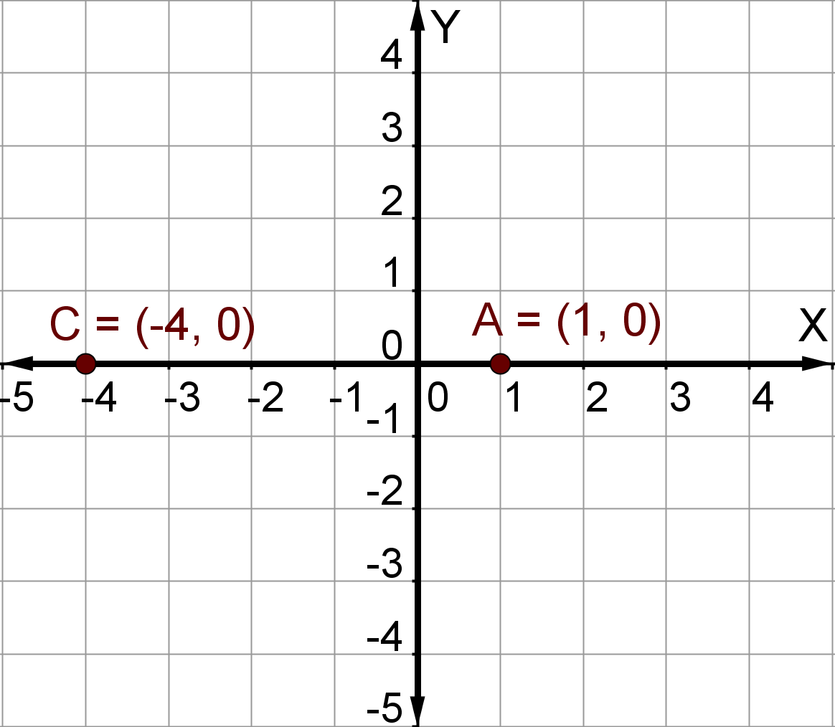
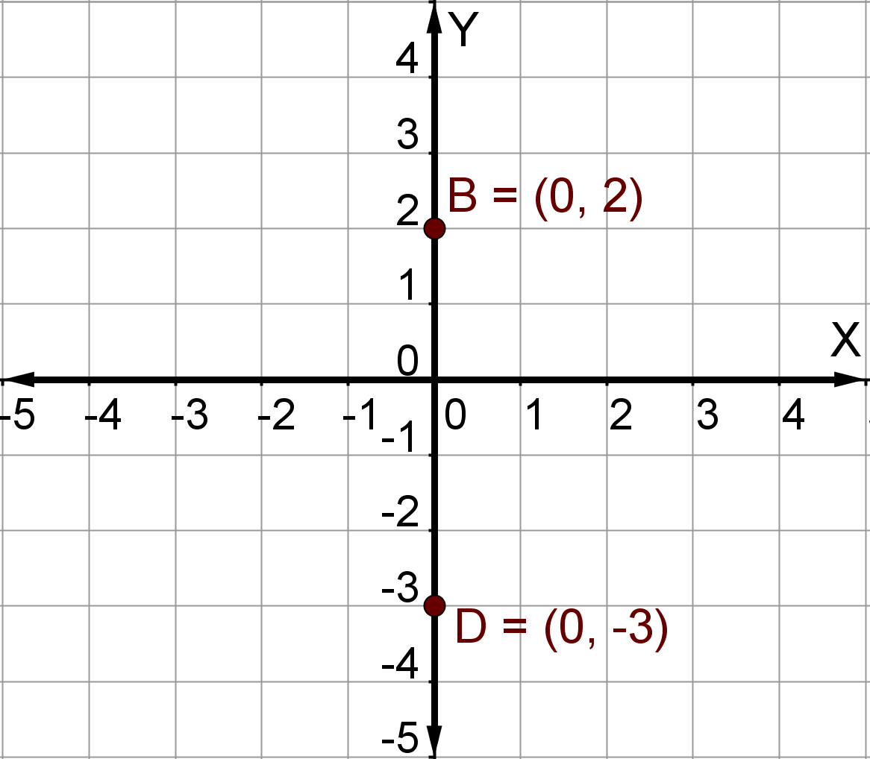
PLANO CARTESIANO
Veamos la representación de puntos que tienen a cero (0) como coordenada x o y:
Si la ordenada del punto es cero (0), este se ubica en el eje x; por ejemplo, los puntos A y C.
Si la abscisa del punto es cero (0), este se ubica en el eje y; por ejemplo, los puntos B y D.
Área Académica de Ciencias Básicas y Modelado UJTL - Matemáticas

Slide 11
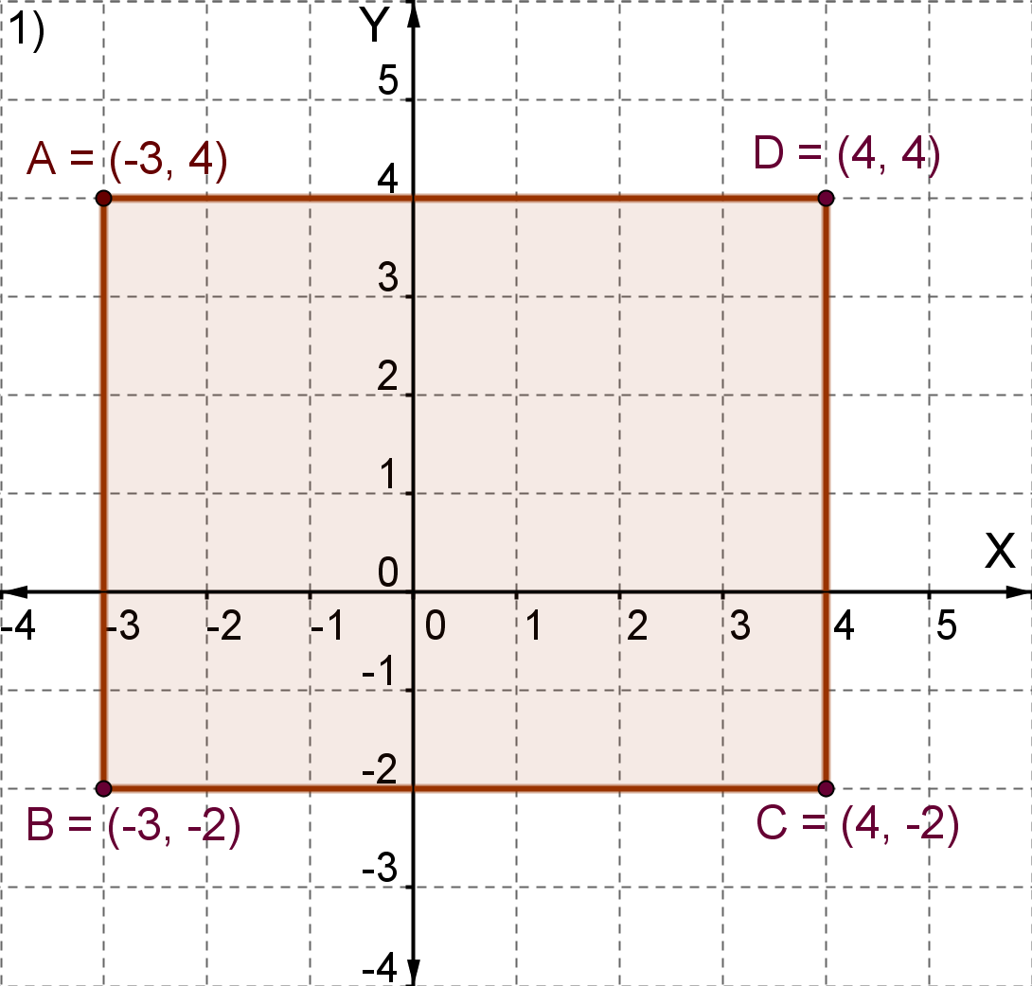
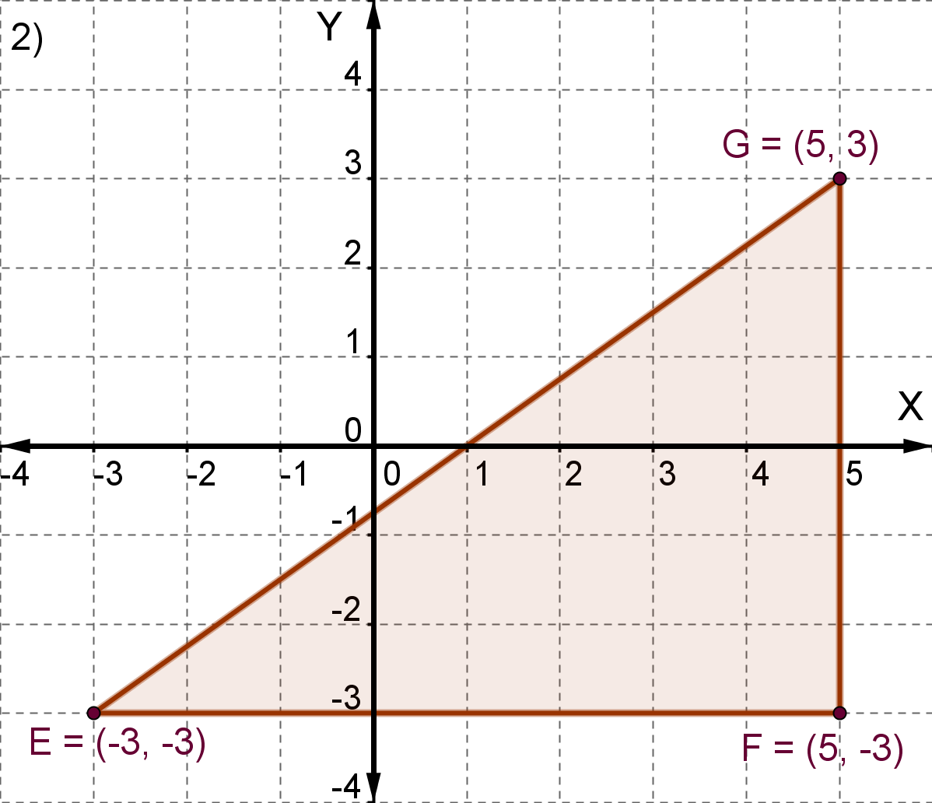
PLANO CARTESIANO
Ejemplo 1:
Ubique los puntos, únalos en orden alfabético y halle el perímetro y área de la figura que se obtiene en cada caso:
A = (–3, 4) B = (–3, –2) C = (4, –2) D = (4, 4)
E = (–3, –3) F = ( 5, –3) G = (5, 3)
Solución:
Perímetro: 6 + 7 + 6 + 7 = 28
Área: 7 * 6 = 42
Perímetro: 6 + 8 + 10 = 24
Área: (8 * 6) / 2= 24
Área Académica de Ciencias Básicas y Modelado UJTL - Matemáticas

Slide 12
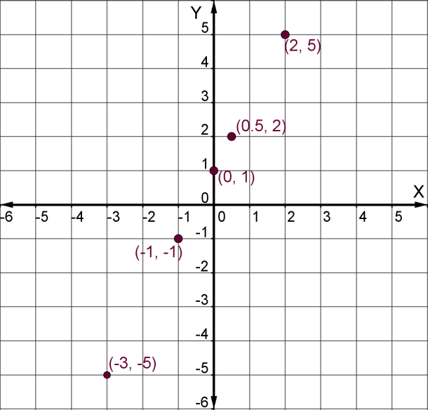
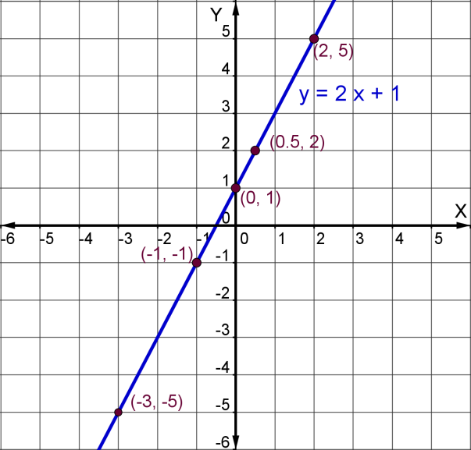
PLANO CARTESIANO
Ejemplo 2:
Halle los puntos del plano cartesiano que cumplan las siguientes características, y represéntelos en el plano cartesiano
{ (x, y) | x Є R, y = 2x + 1}
{ (x, y) | x Є R, x² + y² = 1}
Solución:
1) { (x, y) | x Є R, y = 2x + 1}
Como x es cualquier número real, reemplazamos x en y = 2x + 1, por un número real y así hallamos la imagen de cada x.
Ubicamos los puntos en el plano cartesiano.
Los puntos representados están en una recta, la trazamos.
x | y
–3 | –5
–1 | –1
0 | 1
1/2 | 2
2 | 5
Área Académica de Ciencias Básicas y Modelado UJTL - Matemáticas

Slide 13
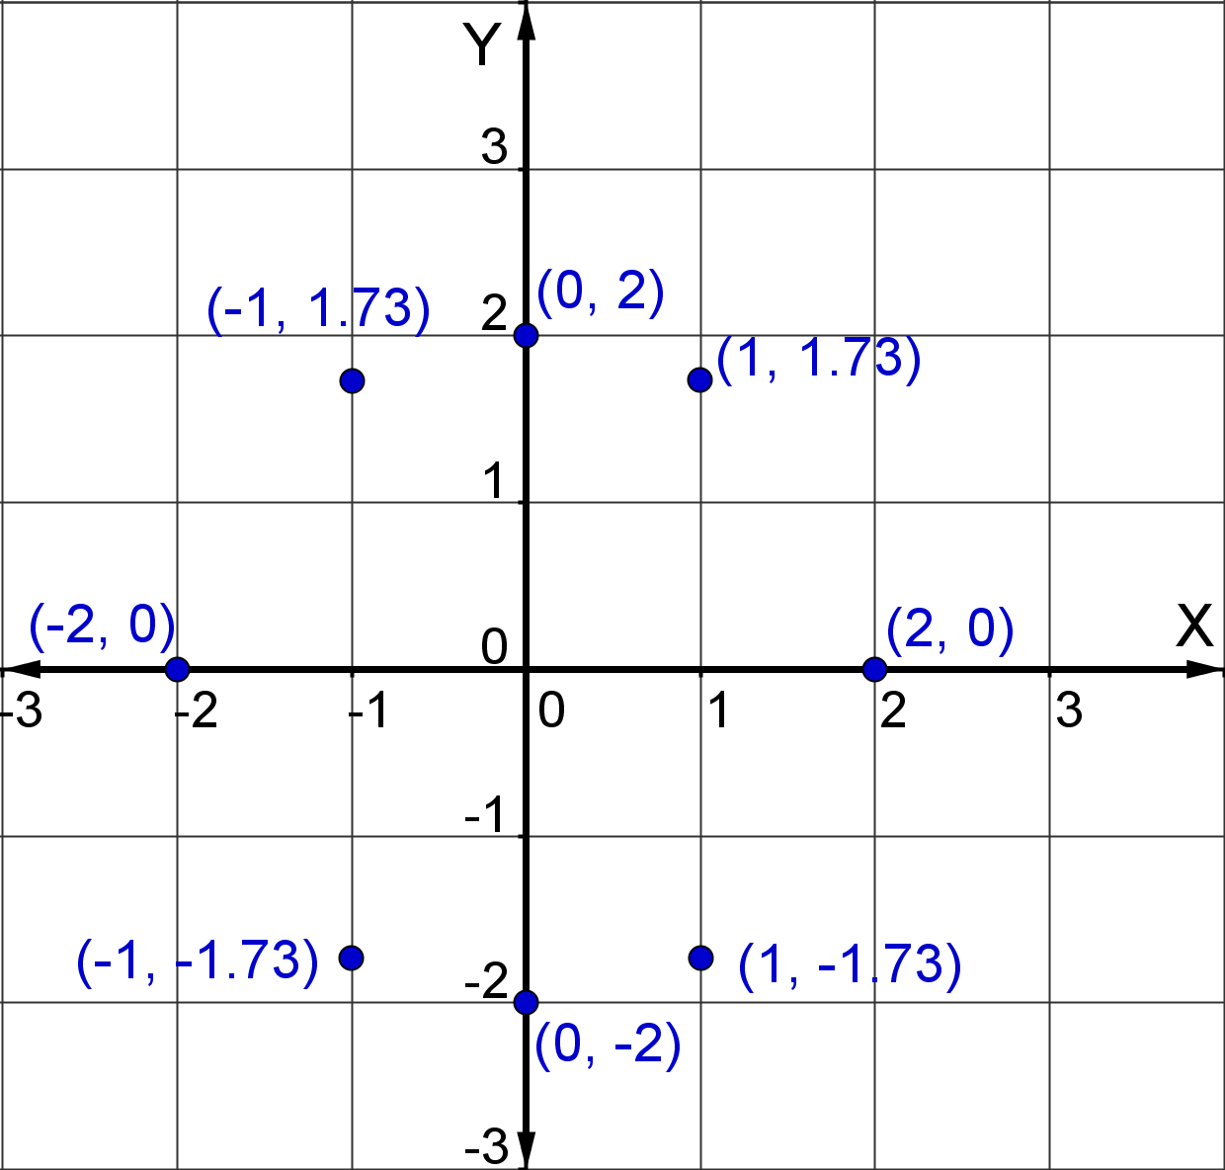
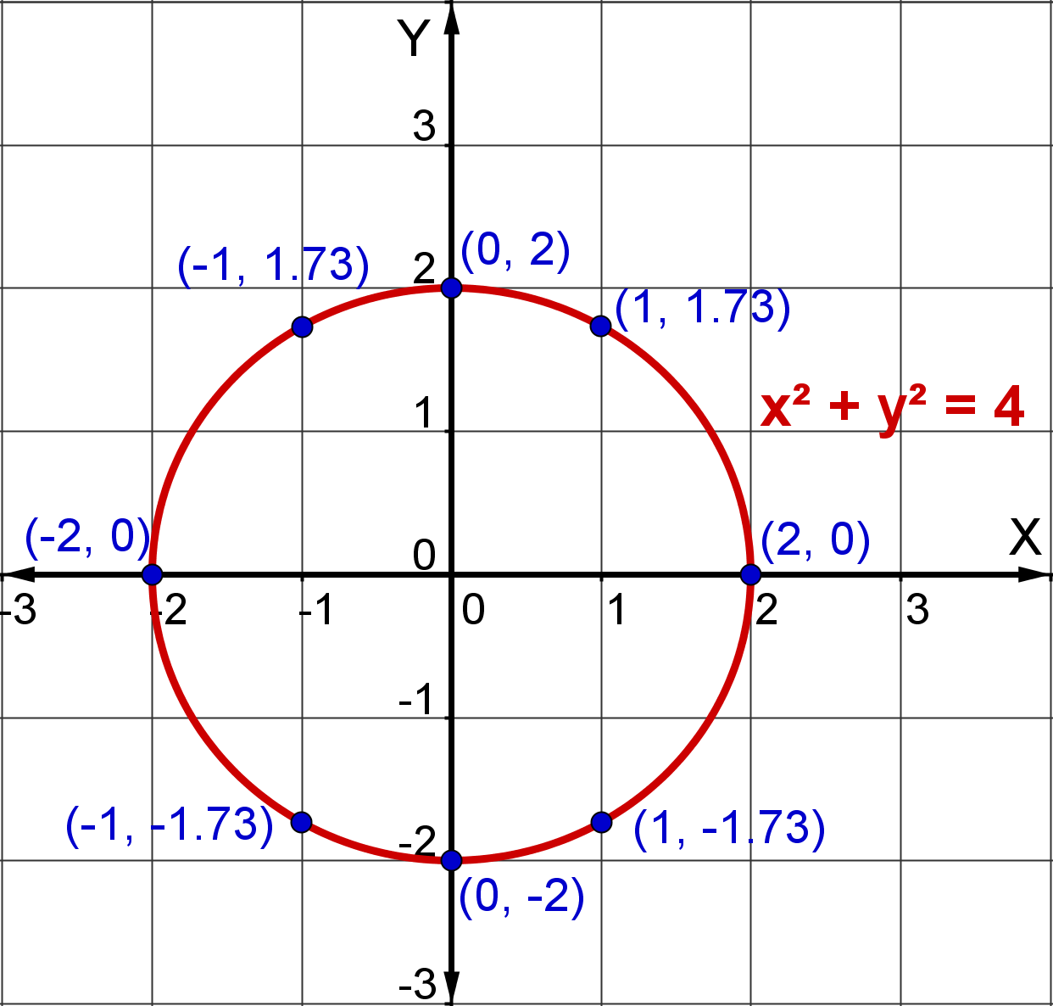
PLANO CARTESIANO
Solución:
2) { (x, y) | x Є R, x² + y² = 4}
De nuevo como x es cualquier número real, reemplazamos en x² + y² = 4 x por un número real y hallamos el correspondiente y.
x | y
0 | –2
0 | 2
2 | 0
–2 | 0
3 | ±√5
–3 | ± √5
Representamos los puntos en el plano cartesiano.
Los puntos ubicados pertenecen a una circunferencia, la trazamos.
Área Académica de Ciencias Básicas y Modelado UJTL - Matemáticas

Slide 14
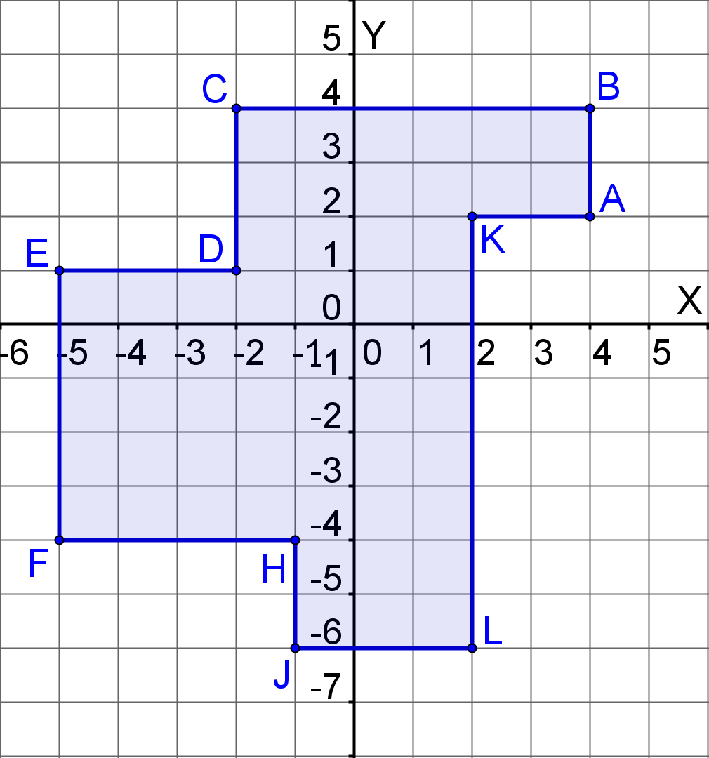
PLANO CARTESIANO
EJERCICIOS
I. Ubique los siguientes puntos en el plano cartesiano:
1) (2, 5) 2) (4, –4) 3) (– 3, –3) 4) (– 4, 7/2 ) 5) (–1, –6)
(0, 6) 7) (5, 0) 8) (– 7/2, 0) 9) (3, 1/2) 10) (0, –3/2)
II. Ubique los puntos, únalos en orden alfabético y halle el perímetro y área de la figura que se obtiene en cada caso:
A = (–5, 0) B = (1, 0) C = (4, 4) D = (–2, 4)
E = (3, 0) F = (0, 3) G = (– 3, 0) H = (0, –3)
III. Identifique las coordenadas de cada punto que aparece en el plano cartesiano; halle el perímetro y el área de la figura:
IV. Halle los puntos del plano cartesiano que cumplan las siguientes características, y represéntelos en el plano cartesiano
{ (x, y) | x Є R, y = –0.5x – 3}
{ (x, y) | x Є R, y = x² }
Área Académica de Ciencias Básicas y Modelado UJTL - Matemáticas

